Slide 1





Prediksi Penangkapan Berdasarkan Data pada Chicago
sejak 2001 hingga 2018

Slide 2
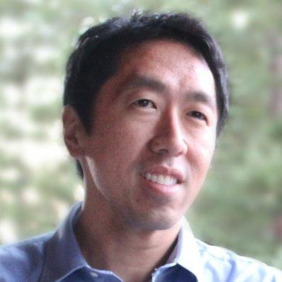



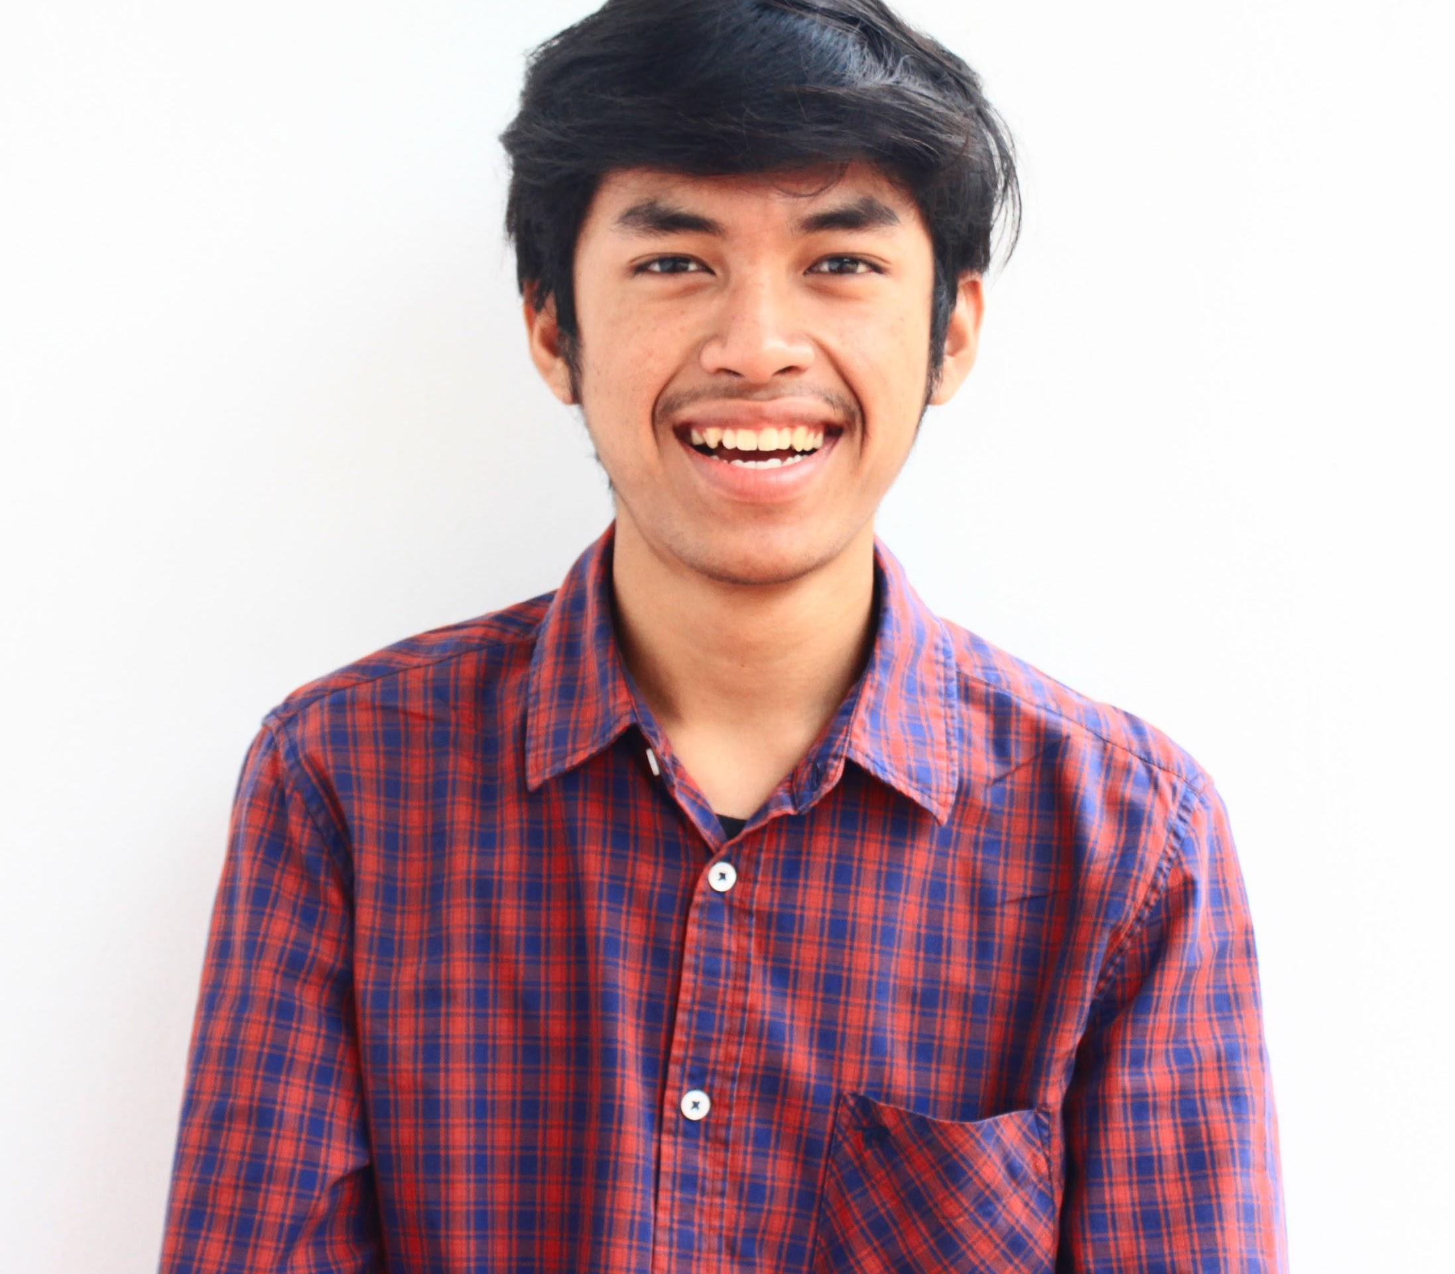
Our
Team
Aditya Arya Hendrady
1506722733
Arfi Renaldi
1506722872
.
Harry Akbar Ali Munir
1506689080
Rifki Adrian
1506726946

Slide 3
Abstrak
Hukum di Indonesia terbilang masih belum terlaksanakan dengan baik, banyak sekali jenis-jenis kejahatan dimanapun dan kapanpun yang terjadi di dunia. Bersalah atau tidaknya terduga kejahatan dapat ditentukan dari berbagai data-data yang diketahui dari suatu kejahatan yang telah terjadi. Penelitian ini ditujukan untuk mengembangkan sistem otomatis yang bisa memprediksi bersalah atau tidaknya pelaku suatu tindakan kriminal. Sistem ini menggunakan data-data yang ada yang akan menjadi penentu hasil akhir prediksi. Data yang digunakan adalah seluruh rekaman data dari Chicago yang peneliti nilai atrbut yang tersedia cukup lengkap dan sangat menggambarkan kejahatan yang terjadi. Sistem otomatis tersebut menggunakan kecerdasan buatan yang menggunakan beberapa algoritma klasifikasi yang akan membuat model klasifikasi, salah satunya adalah Decision Tree. Hasil prediksi yang menggunakan model klasifikasi tersebut adalah apakah suatu pelaku kejahatan dapat dinyatakan bersalah atau tidak.
Keyword: chicago crimes, klasifikasi, decision tree, data science

Slide 4
Latar Belakang
Di Indonesia, hukum penangkapan masih terbilang tidak terlaksanakan dengan baik dan tentu saja tidak adil. Banyak sekali kita lihat koruptor-koruptor yang tidak dijebloskan ke penjara disaat terdapat nenek renta tidak berpenghasilan yang ditangkap hanya karena sekedar mengambil buah dari pohon tetangga. Oleh karena itu dengan adanya model yang memprediksi penangkapan ini diharapkan dapat membantu menegakkan keadilan di Indonesia.

Slide 5
Rumusan Masalah
Apakah pelaku kejahatan dapat tertangkap dengan meninjau data kejahatan yang sudah terjadi sebelumnya?
Apakah dapat mengurangi ketidakadilan penangkapan kriminalitas yang sering terjadi pada negara-negara corrupt?
Apakah algoritma klasifikasi yang berbeda akan menghasilkan akurasi prediksi yang berbeda pula?

Slide 6
Applicability
Memprediksi apakah pelaku kejahatan dapat tertangkap dengan meninjau data kejahatan yang sudah terjadi sebelumnya.
Mengurangi ketidakadilan penangkapan kriminalitas yang sering terjadi pada negara-negara corrupt.

Slide 7
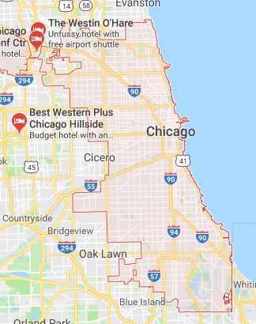
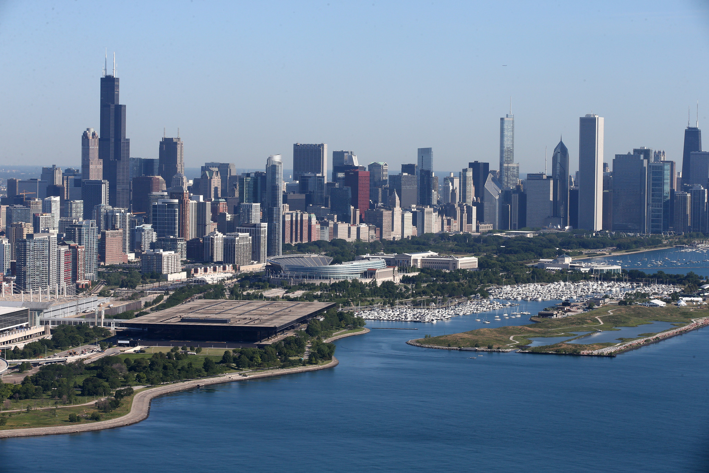
Data & Variables
Dataset yang digunakan adalah dataset mengenai record kejahatan yang pernah terjadi di kota Chicago, dari 2001 hingga 2018.

Slide 8
Data & Variables - Dataset yang digunakan
Sumber data
Sumber data berasal dari website resmi pemerintah chicago https://data.cityofchicago.org/Public-Safety/Crimes-2001-to-present/ijzp-q8t2
Penjelasan fitur
Fitur-fitur yang ada pada dataset menggambarkan tentang kejadian kejahatan yang pernah terjadi di Chicago. Fitur-fitur tersebut antara lain berupa data :
Numerikal: Tahun kejadian, koordinat kejadian
Kategorikal: Tipe kejahatan, deskripsi lokasi kejadian
Jumlah fitur: 22 Fitur
Target dari dataset ini adalah attribute Arrest , yang menandakan ditangkap atau tidaknya seseorang berdasarkan data yang ada.

Slide 9
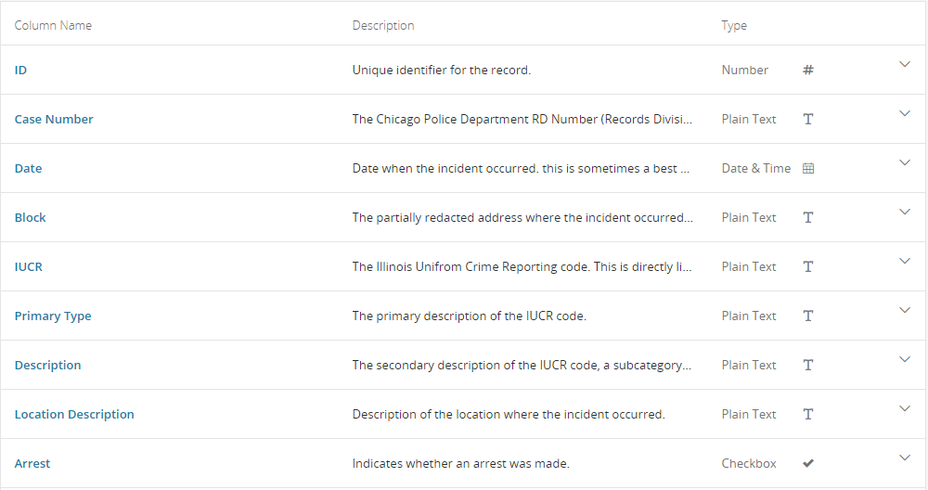
Data & Variables - Dataset yang digunakan

Slide 10
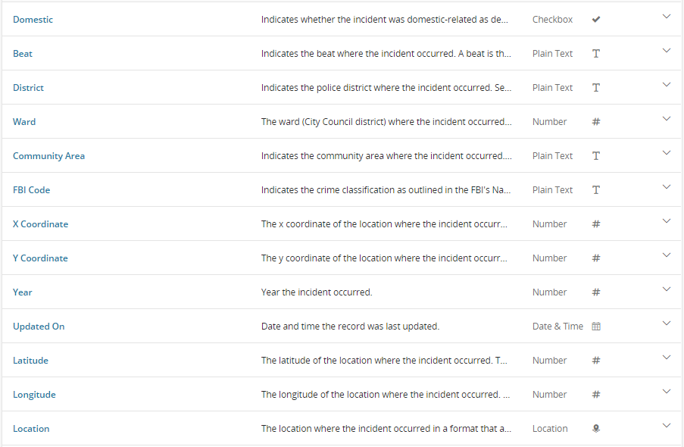
Data & Variables - Dataset yang digunakan

Slide 11
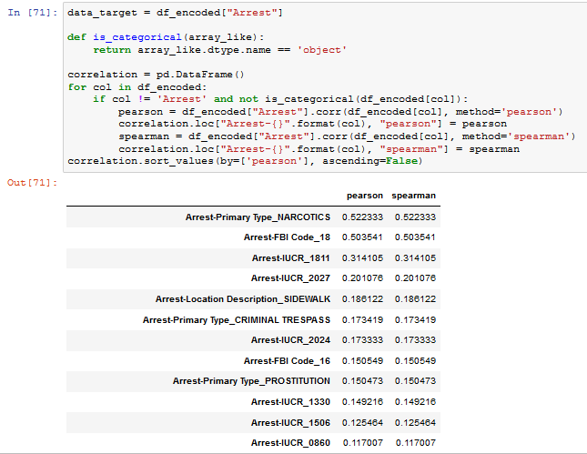
Data & Variables - Data wrangling

Slide 12
Data & Variables - Metode pengumpulan data
Kami mendownload file .csv yang ada pada website resmi pemerintah Chicago yang berukuran 1.5 GB, setelah itu kami mengidentifikasikan feature-feature yang ada pada dataset yang dipakai menjadi data numerikal dan kategorikal.

Slide 13
Data & Variables - Feature Engineering (1)
Environment Preparation
Data Preparation
Data Sampling
Data Cleaning
Class Balancing
Remove Outlier
Feature Extraction

Slide 14
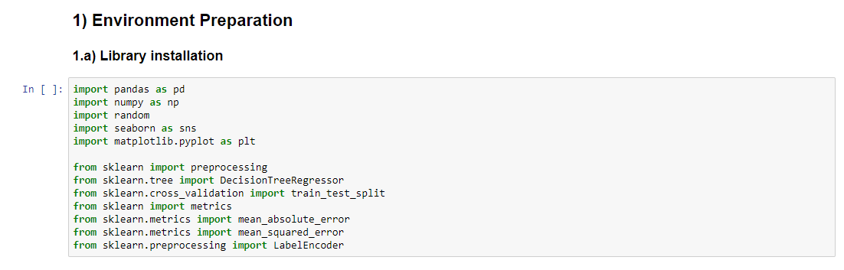
Data & Variables - Feature Engineering (2)
Environment Preparation
Kelompok kami menggunakan Jupyter sebagai tools dalam pengolahan data ini. Dan menggunakan bermacam-macam library pengolahan data.

Slide 15
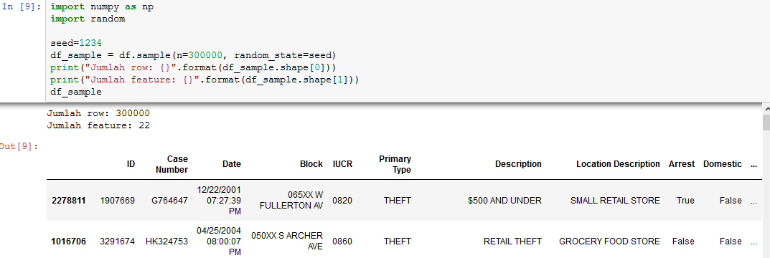
Data & Variables - Feature Engineering (3)
2.a Data Sampling. Berikut ini merupakan table yang memperlihatkan hasil sample sebanyak 300000 dengan menggunakan seed agar hasil sample tidak berubah-ubah.

Slide 16
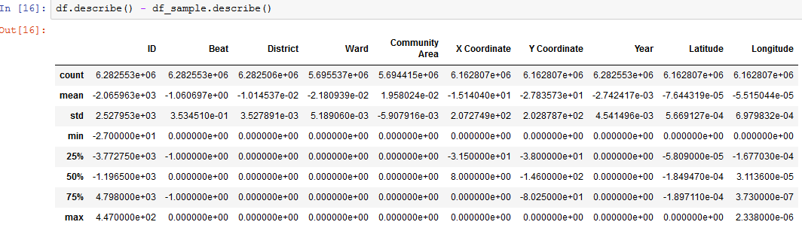
Data & Variables - Feature Engineering (4)
2.a Data Sampling. Berikut ini merupakan table yang memperlihatkan selisih dari hasil statistik populasi dengan sample. Berdasarkan data tersebut, dapat ditinjau bahwa selisih dari rataan dan statistik lainnya bernilai relative kecil sehingga sample tersebut merepresentasikan data populasi yang ada. Sehingga sample dapat digunakan.

Slide 17
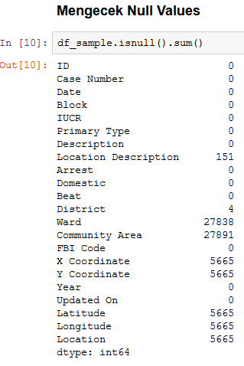
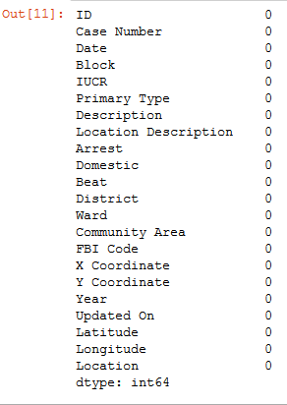
Data & Variables - Feature Engineering (5)
2.b Data Cleansing. Tahap selanjutnya (Data Cleansing), kami melakukan pembersihan data yang memiliki outlier dan missing value pada data sampling sejumlah 300.000 sampling data. Pengambilan sample tersebut didasarkan pada data populasi yang sangat besar (sekitar 6 juta instances). Berikut ini merupakan screenshot dari proses data cleansing.

Slide 18
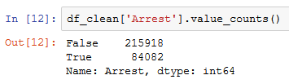
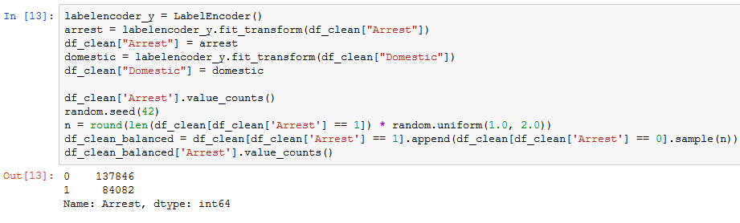
Data & Variables - Feature Engineering (6)
2.c Class Balancing. Pada data sample didapatkan bahwa class dari dataset tidak seimbang, dimana jumlah 1(True) jauh lebih banyak dari 0(False). Sehingga diperlukan adanya class balancing.

Slide 19
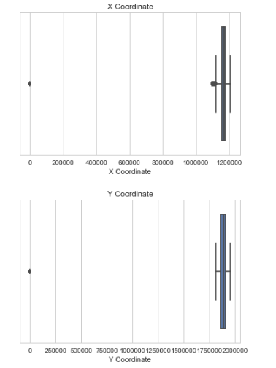
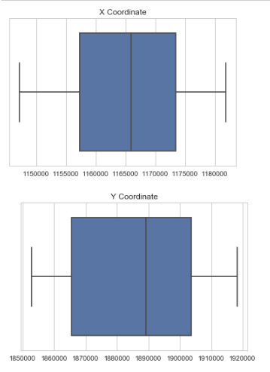
Data & Variables - Feature Engineering (7)
2.d Remove Outlier.

Slide 20
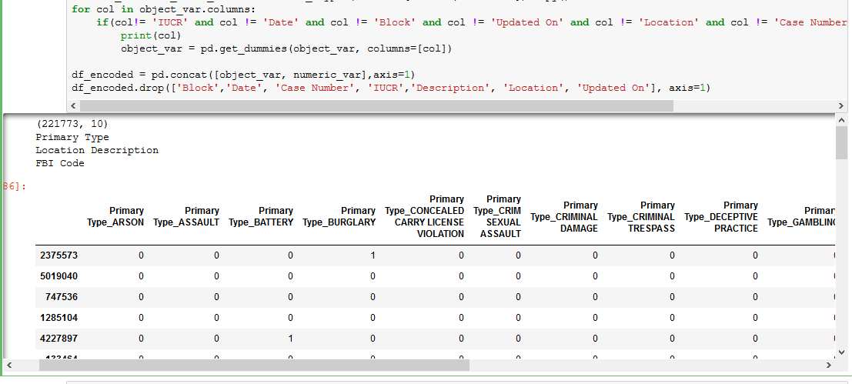
Data & Variables - Feature Engineering (8)
2.e Feature Extraction. Fungsi kategorikal yang bisa di one-hot encoding hanya Primary Type, Location Description, dan FBI Code. Dikarenakan kategorikal yang lain kurang menggambarkan dataset karena valuenya yang terlalu bervariasi.

Slide 21
Metodologi
Collecting Data
Sumber data berasal dari website resmi pemerintah chicago https://data.cityofchicago.org/Public-Safety/Crimes-2001-to-present/ijzp-q8t2
Penjelasan fitur
Fitur-fitur yang ada pada dataset menggambarkan tentang kejadian kejahatan yang pernah terjadi di Chicago. Fitur-fitur tersebut antara lain berupa data :
Numerikal: Tahun kejadian, koordinat kejadian
Kategorikal: Tipe kejahatan, deskripsi lokasi kejadian
Pre-processing
Classification
Building Model
Output

Slide 22
Metodologi
Collecting Data
Melakukan sampling dan membandingkannya dengan data populasi
Mengecek null values
Class balancing
Mengecek outlier dan menghapus outlier
Ekstraksi fitur dengan one hot encoding
Pre-processing
Classification
Building Model
Output

Slide 23
Metodologi
Collecting Data
Dilakukan beberapa metode klasifikasi menggunakan algortima machine learning, yaitu Decision Tree dan Random Forest.
Pre-processing
Classification
Building Model
Output

Slide 24
Metodologi
Collecting Data
Data dipisah menjadi data test dan data training, dengan 30% data test dan 70% data training
Dilakukan ekstraksi fitur, dan target berjudul Arrest berupa nilai True atau False
Dilakukan pelatihan model dengan algoritma klasifikasi Decision Tree dan Random Forest
Pre-processing
Classification
Building Model
Output

Slide 25
Metodologi
Collecting Data
Setelah model dibangun, lalu model tersebut diuji dengan cara melakukan test pada model menggunakan data test. Lalu didapatkan nilai akurasi dari model tersebut.
Pre-processing
Classification
Building Model
Output

Slide 26
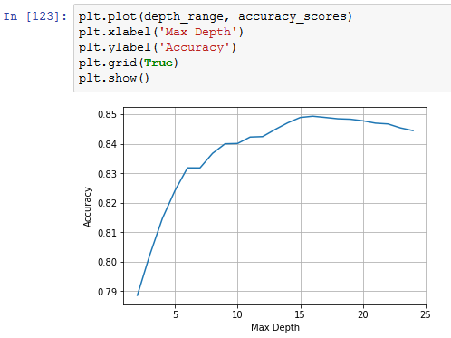
Hasil & Analisis - Decision Tree

Slide 27
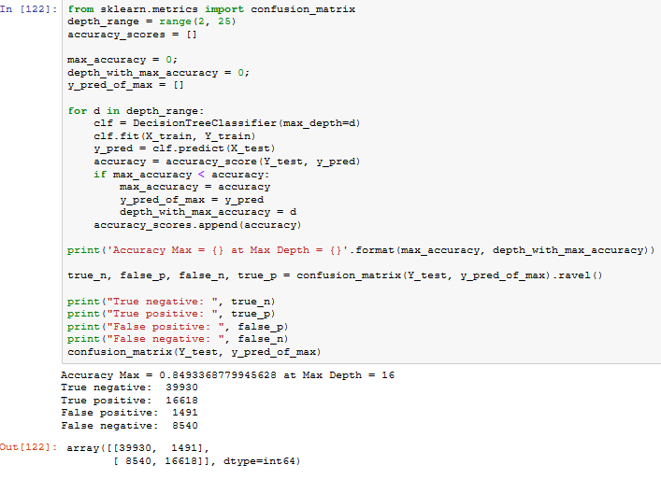
Hasil & Analisis - Decision Tree

Slide 28
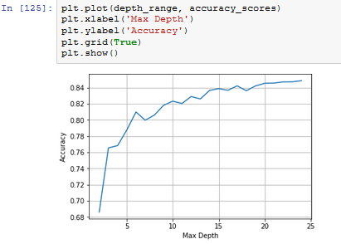
Hasil & Analisis - Random Forest

Slide 29
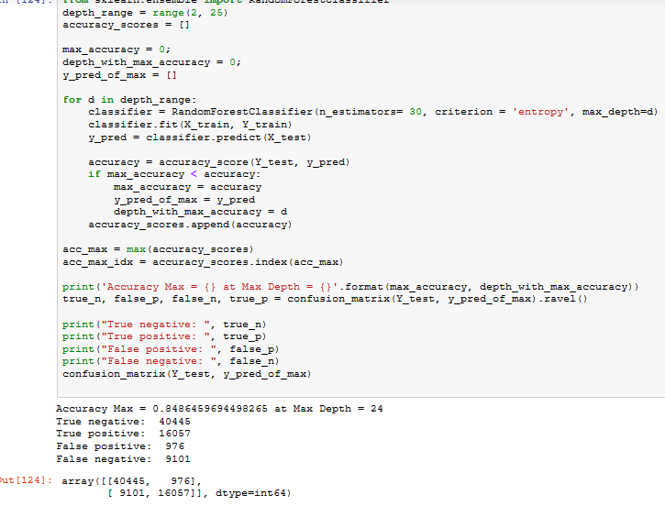
Hasil & Analisis - Random Forest

Slide 30
Hasil & Analisis
Algoritma | Akurasi | Max Depth
Decision Tree | 84.989 | 16
Random Forest | 84.86 | 24

Slide 31
Hasil & Analisis
Berdasarkan hasil grafik max depth terhadap nilai akurasi, terlihat bahwa hasil akurasi pada Decision Tree apabila max depth nya semakin besar, akurasinya belum tentu menjadi semakin baik , tetapi pada random forest semakin besar max_depth, akan semakin besar pula akurasinya.
Hal ini dikarenakan pada Decision Tree akan menggunakan fitur yang semakin banyak apabila max depthnya juga semakin besar, sehingga memungkinkan terjadinya overfitting sehingga menurunkan akurasinya.
Sedangkan pada Random Forest dapat menghindari overfitting, dikarenakan pembuatan tree dilakukan dengan milih attribute secara random.

Slide 32
Kesimpulan
Berdasarkan hasil penelitian dan analisis, kami menyimpulkan bahwa akurasi dari menggunakan Decision Tree tidak berbeda jauh dengan menggunakan Random Forest. Hanya saja, pada Decision Tree didapatkan hasil lebih cepat yaitu pada kedalaman tree 16, sedangkan pada Random Forest diperlukan kedalaman hingga 24.

Slide 33
Thank you

